Slide 1
3. Uskontojen luokittelu
LUMO
1

Slide 2
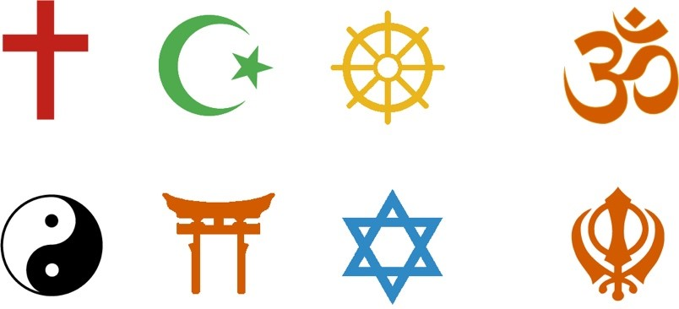
Uskontojen syntyalueet
Lähi-itä: juutalaisuus, kristinusko ja islam
Intia: hindulaisuus ja buddhalaisuus
Itä-Aasia: kungfutselaisuus, taolaisuus ja shintolaisuus

Slide 3
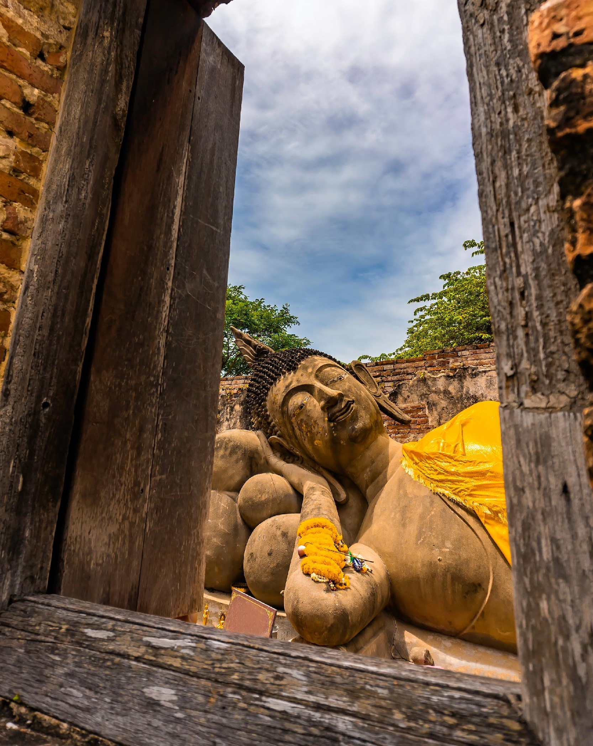
Syntytapa ja perinteen välittäminen
etniset uskonnot = syntyneet ja kehittyneet osana kansan elämäntapaa
  esim. juutalaisuus ja hindulaisuus
perustetut uskonnot = syntyneet jonkun henkilön toiminnan seurauksena
  esim. islam ja buddhalaisuus

Slide 4
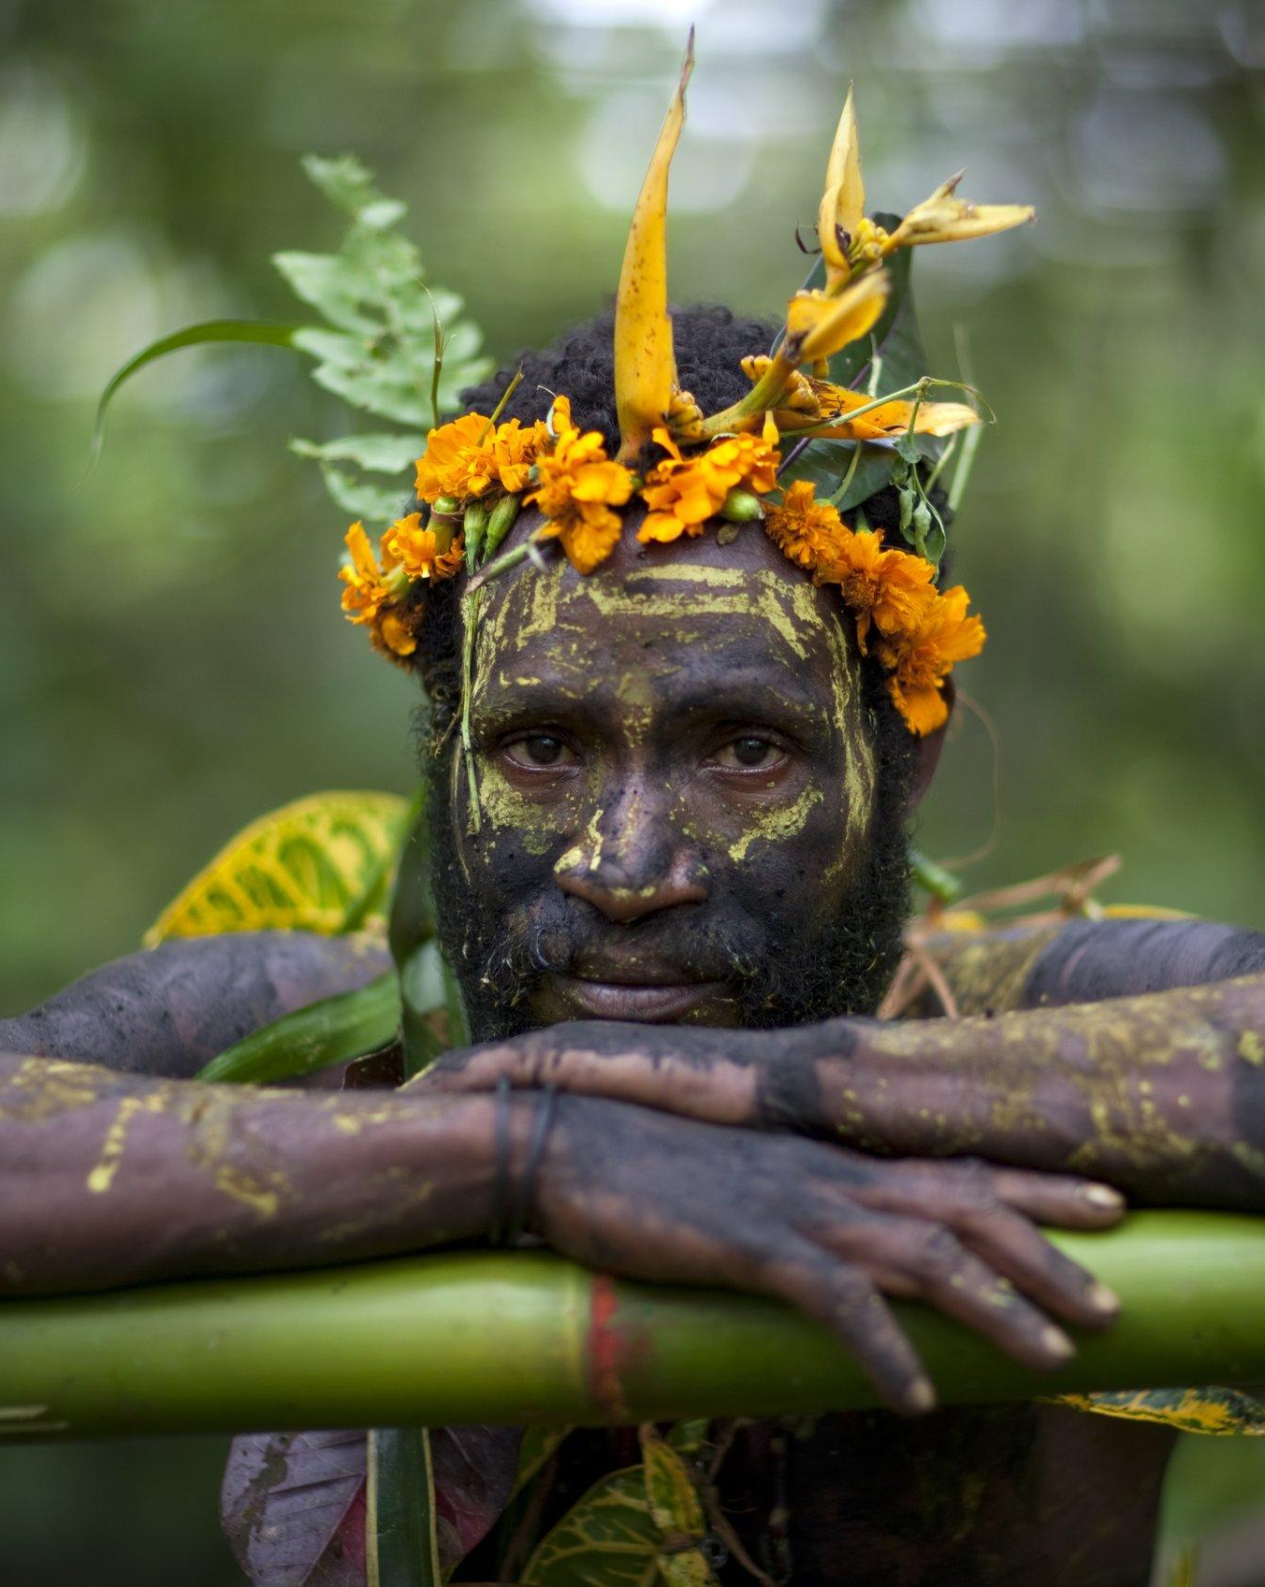
Aika- ja pelastuskäsitykset
kirjoituksettomat uskonnot = uskonnollinen perinne siirtyy suullisesti
  esim. Afrikan, Etelä-Amerikan ja Tyynenmeren uskonnot
kirjauskonnot = uskonnollinen perinne koottu kirjalliseen muotoon
  suuret maailmanuskonnot

Slide 5
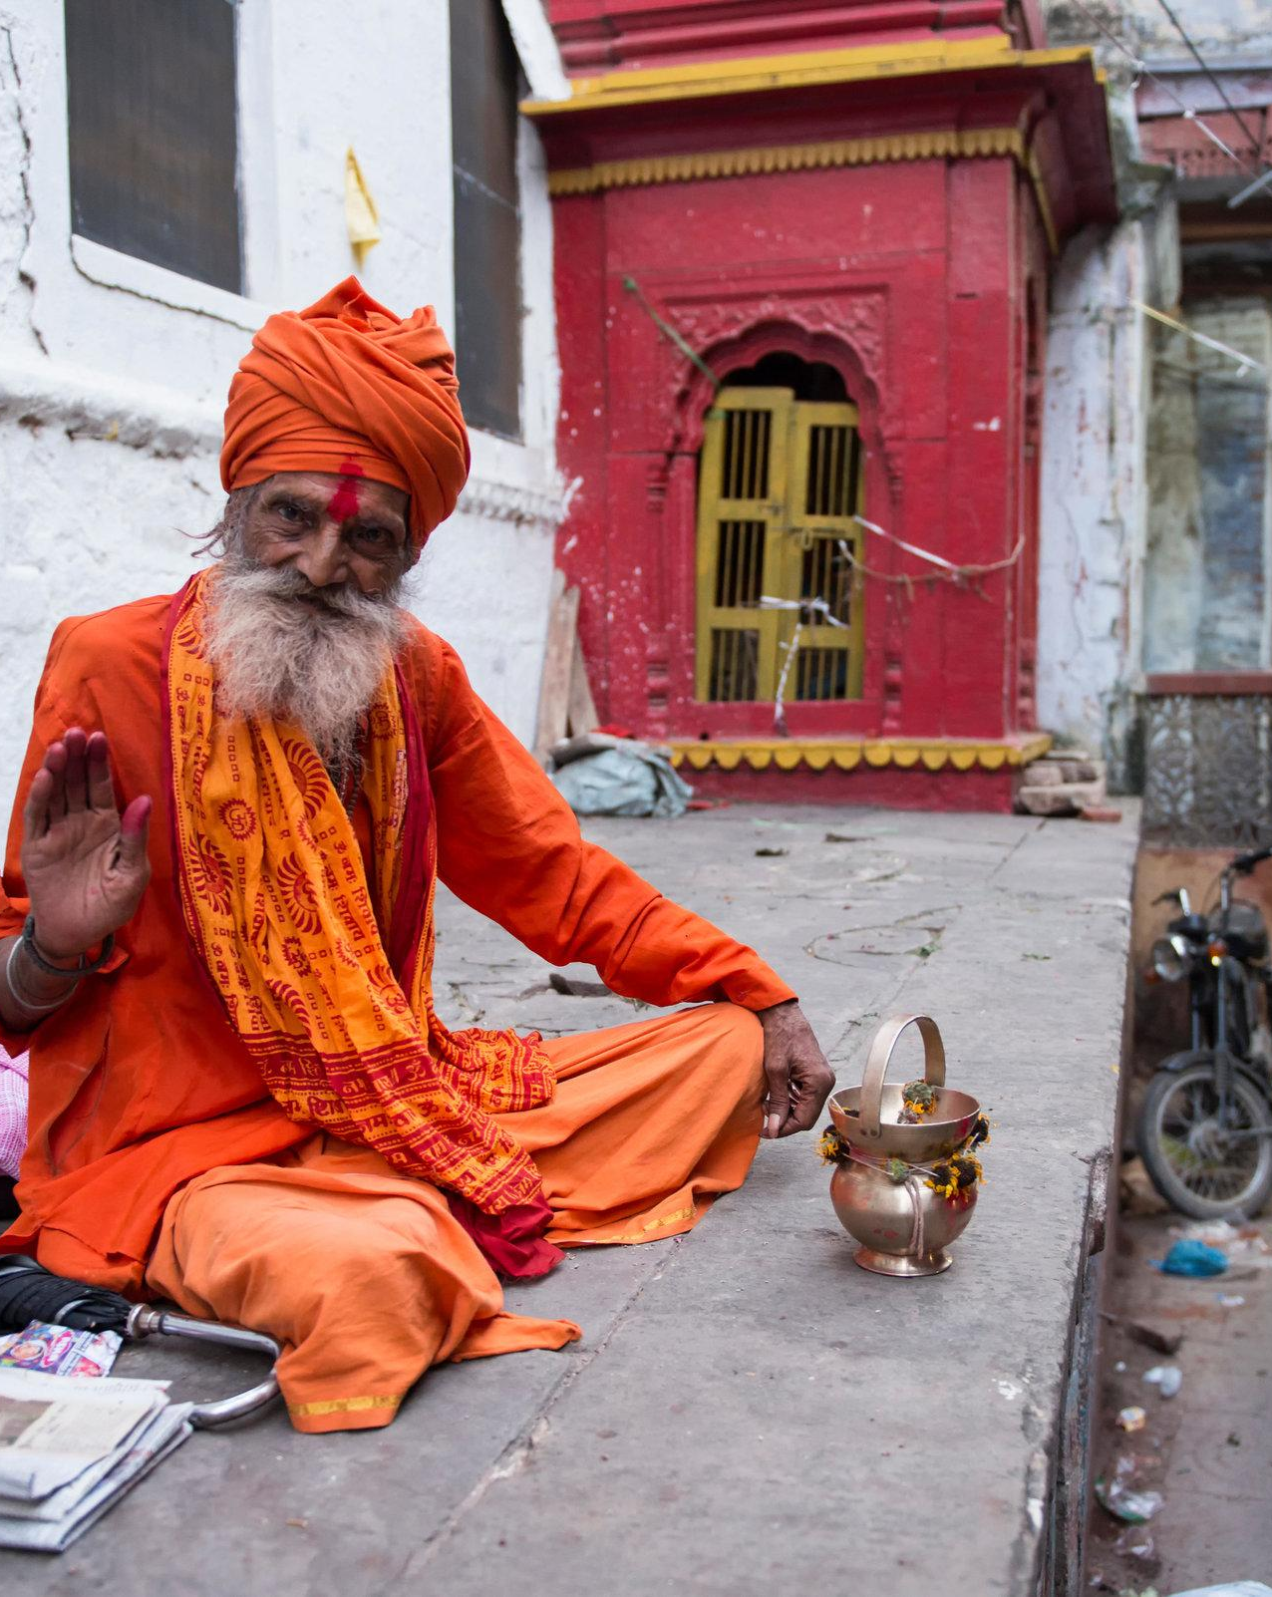
lineaarisen aikakäsityksen uskonnot = ajalla alku ja loppu
  Lähi-idän uskonnot
syklisen aikakäsityksen uskonnot = ajalla ei alkua ja loppua, aika rakentuu peräkkäisistä maailmankausista
  Intian uskonnot

Slide 6
Jumalakäsitykset
teismi = uskoa yhteen tai useampaan persoonalliseen jumalaan
monismi = ajatus siitä, että kaikki liittyy yhteen ja ovat perimmältään yhtä
panteismi = jumaluutta nähdään kaikkialla
ateismi = kiistää jumaluuden tai yliluonnollisen olemassaolon
agnostisismi = tuonpuoleisesta ei voi saada varmaa tietoa

